Slide 1
V LÉKÁRNĚ
Co je to?

Slide 2
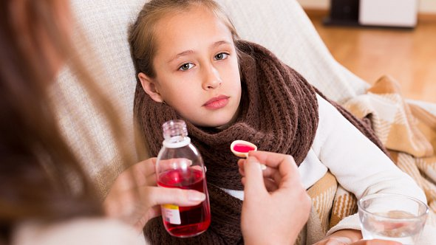
sirup na kašel
TEN

Slide 3
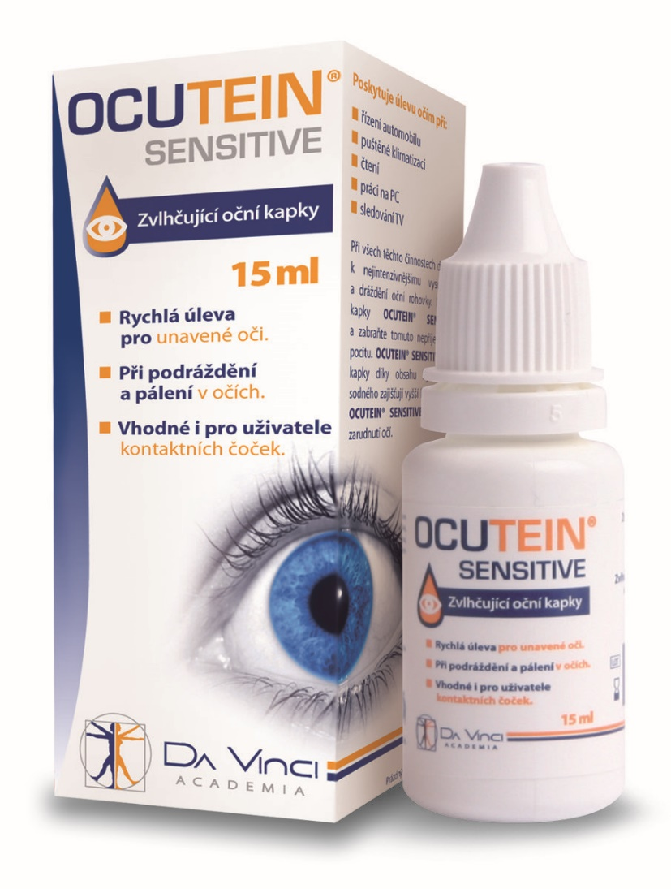
oční kapky
TY

Slide 4
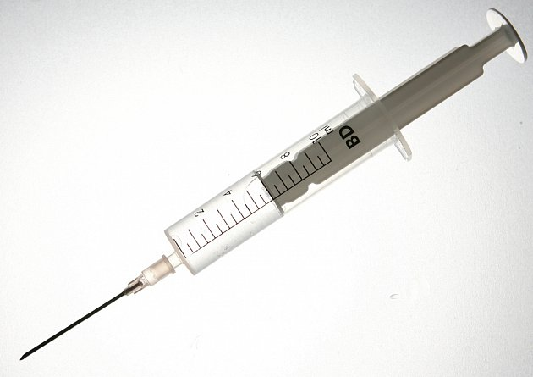
injekce
TA

Slide 5
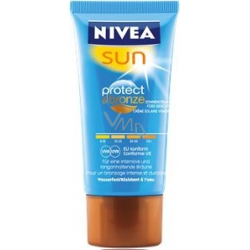
krém na opalování
TEN

Slide 6
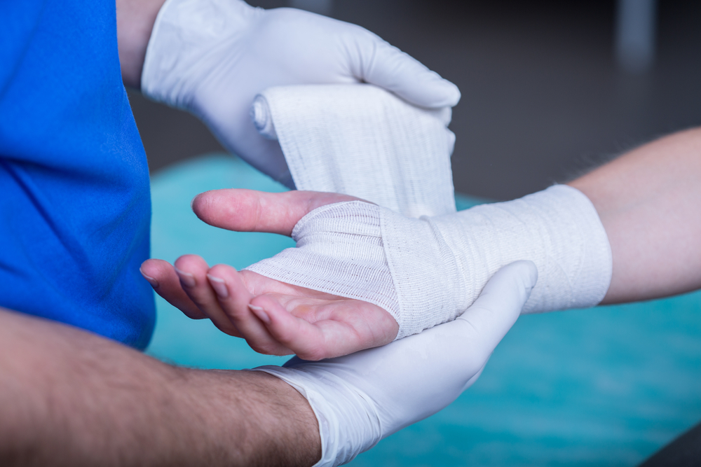
obvaz
TEN

Slide 7
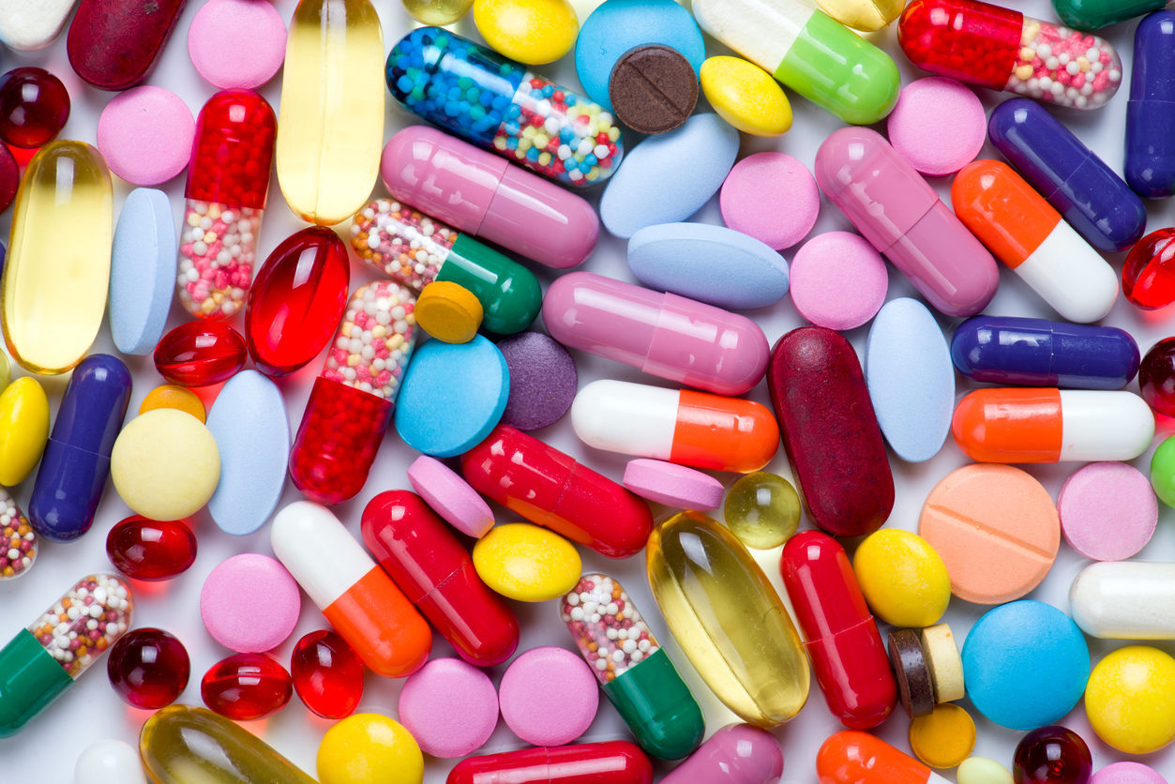
prášky, pilulky, tablety
TY

Slide 8
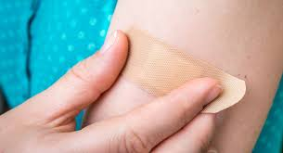
náplast
TA

Slide 9
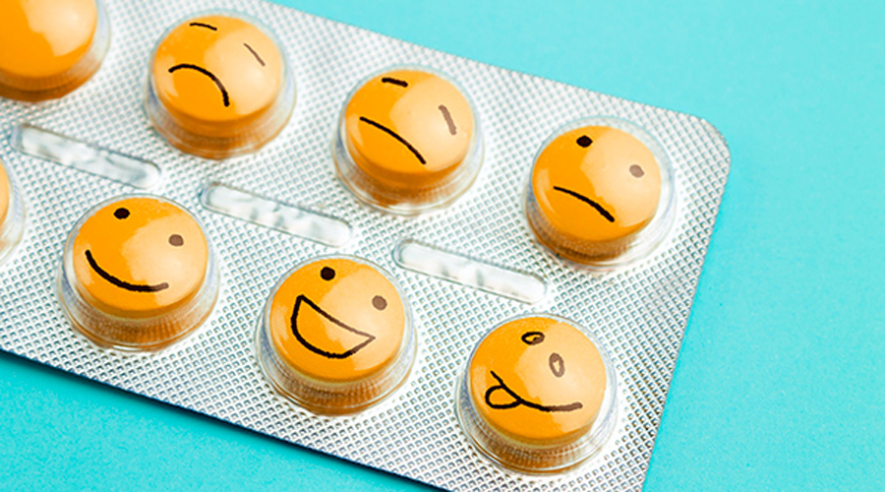
antidepresiva
pl.

Slide 10
antibiotika
pl.

Slide 11
antikoncepce
TA

Slide 12
vitamíny
TY

